Slide 1
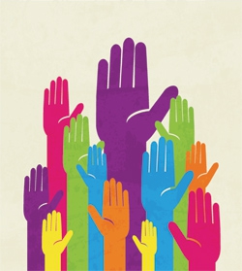
Демократія
Виконали Богданова та Шульга

Slide 3
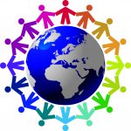
Демократію (від грецького слова «демос» – «народ») найчастіше визначають як спосіб врядування, при якому найвища влада належить народові. За певних форм суспільного устрою втілювати демократію в життя може безпосередньо народ, але коли суспільство велике, то в ньому народ втілює демократію через своїх виборних представників.
Демократія – це набір ідей і принципів, що стосуються свободи, а також практичні методи і процедури, що формувалися протягом тривалого і часто непростого історичного процесу.

Slide 4
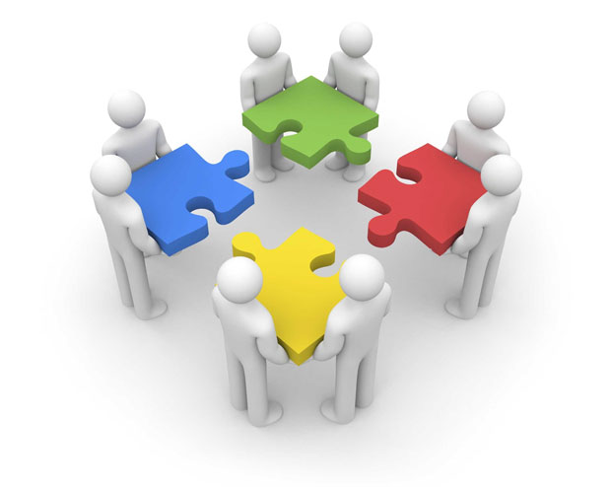
Засади демократії :
Демократія – це спосіб врядування, при якому реалізовувати владні повноваження та нести громадянську відповідальність (безпосередньо або через вільно обраних представників) є прерогативою всіх дорослих членів суспільства.
В основу демократії покладено такі принципи, як влада більшості й права особи.
Демократія виходить із того, що одним їз головних її завдань є захищати такі основоположні права людини, як свобода слова і віросповідання; рівне право на законодавчий захист; можливість організовувати політичне, економічне і культурне життя суспільства та брати активну участь у ньому.

Slide 5
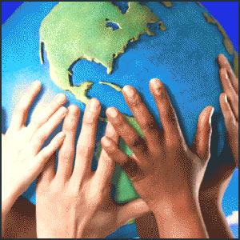
Демократичне суспільство регулярно проводить вільні й справедливі вибори, у яких може брати участь кожен член суспільства, що досягнув відповідного віку.
Громадяни в демократичному суспільстві мають не лише права, але й обов’язок брати участь у роботі прлітичної системи, яка натомість захищає їхні права і свободи.
Демократичне суспільство сповідує такі принципи, як толерантність, співпраця і компроміс.

Slide 6
Демократія може бути двох видів –
пряма і представницька.

Slide 7
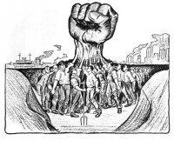
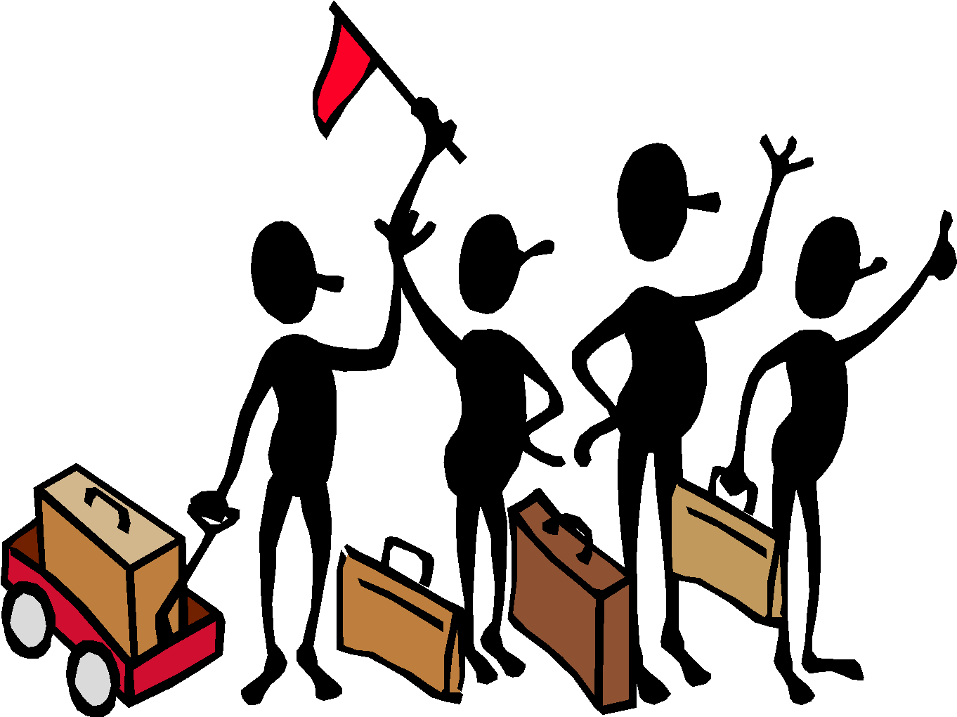
При прямій демократії громадяни мають змогу брати участь у знаходженні суспільних рішень не через обраних чи призначених посадовців, а особисто. Саме тому така демократія називається прямою, або безпосередньою. Найефективнішою така система є для нечисленних угруповань, тобто коли всі люди можуть зібратися в одному приміщенні і обговорити відповідні питання й ухвалити рішення шляхом більшості голосів. Так, наприклад, грецькою державою у давні часи керувала Рада з 500 громадян. Усі важливі питання, навіть схвалені Радою, виносились на народні збори всіх громадян для голосування.

Slide 8
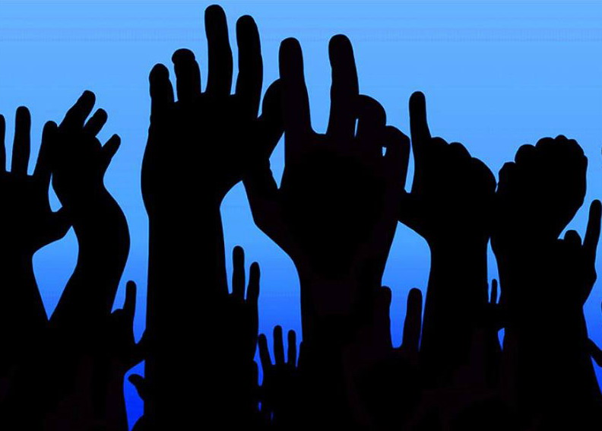
З 17 століття здійснення безпосередньої демократії стає вже неможливим – немає такої площі, на якій зібрались би всі громадяни, ані стільки часу, щоб усі могли взяти участь у дискусії з державних питань. Демократія набуває представницького характеру. Народ – тобто всі громадяни – здійснює владу подібно до того, як це відбувалося у стародавній Греції, але робить це не безпосередньо, а через своїх представників, яких обирає.

Slide 9
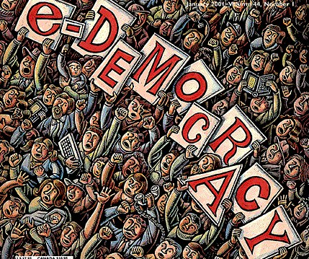
На парламент, що складається з представників, обраних народом, покладається обговорення важливих для держави питань і прийняття політичних рішень від імені всіх громадян. Під час регулярних виборів громадяни висловлюють підтримку тим чи іншим кандидатам у члени парламенту шляхом голосування «за» чи «проти».

Slide 10
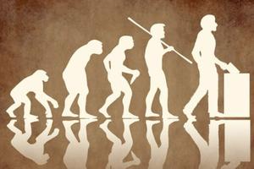
З 19-20 ст. Безпосередня та представницька форми демократії часто поєднуються. Поєднанні вони і в сучасній Україні. Дехто вважає, що влада народу за представницької форми – фікція: громадянин бере участь в управлінні державою лише в той момент, коли вкидає бюлетень до виборчої урни, а потім уся влада зосереджується в руках політиків. Однак насправді політики не можуть нехтувати волею громадян-виборців. У сучасних демократіях гарантом народовладдя є здатність громадян контролювати владу через парламентські комісії, громадські організації, органи місцевого самоврядування, засоби масової інформації.

Slide 11
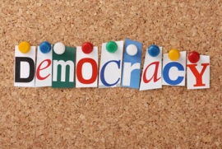
Залежно від характеру рівності, яку забезпечує демократія, вона поділяється на політичну, яка передбачає лише формальну рівність, рівність прав, і соціальну, засновану на рівності фактичних можливостей, участі громадян в управлінні державою. Демократія пов'язана з активністю різних суспільних сил, добровільно об'єднаних у товариства, організації, клуби і т. ін. Ці об'єднання формують суспільне середовище і становлять елемент громадянського суспільства, в якому професійні, соціальні, духовні потреби громадян задовольняються незалежно від держави та її інститутів

Slide 12
ДЯКУЄМО ЗА УВАГУ!!!

